Slide 1
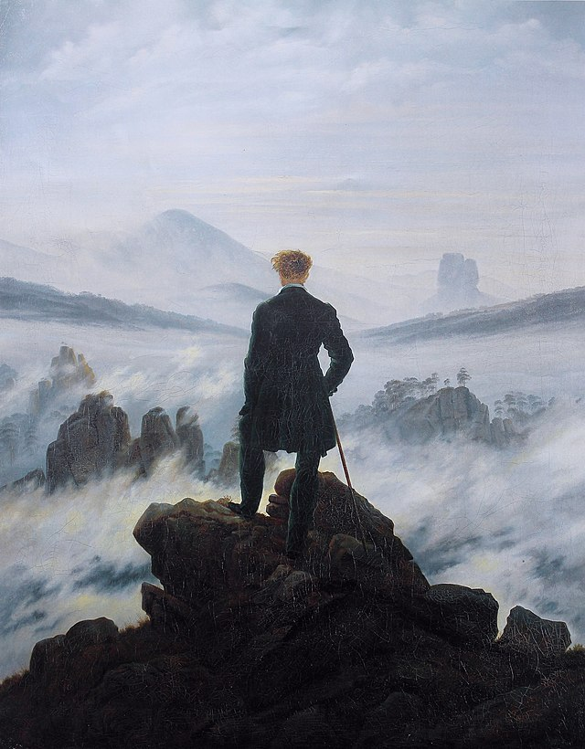
LA PINTURA DEL ROMANTICISMO

Slide 2

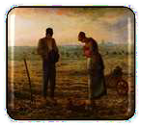

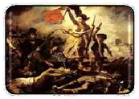

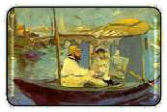

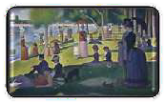

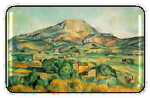
Pintura del siglo XIX
REALISMO
Courbet , Millet, Daumier
ROMANTICISMO
Delacroix, Gericault, Turner, Constable, Friedrich,
Blake
IMPRESIONISM0
Manet, Monet, Renoir, Degas
NEOIMPRESIONISMO
Seurat, Signac
POSTIMPRESIONISMO
Gauguin, Cezanne, Van Gogh, Touluse Lautrec
Impresionismo
1

Slide 3
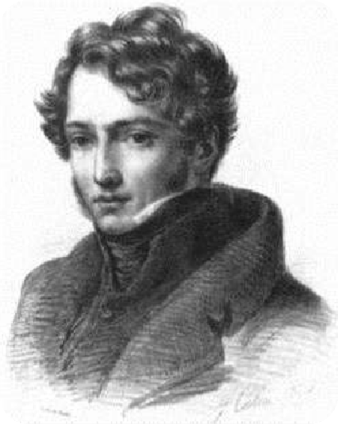
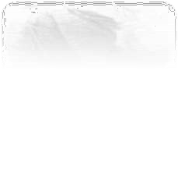
ROMANTICISMO: Jean Louis Géricault (1791-1824)
Géricault va a utilizar temas contemporáneos para sus exposiciones, abandonando los dibujos preparatorios, trabajando directamente sobre el lienzo a partir de unos modelos que posaban de acuerdo con un boceto
Estuvo en Italia y Londres, realizando obras en la que refleja el ambiente de pobreza de la ciudad y pinturas de caballos y carreras hípicas.
influyó enormemente sobre el movimiento romántico, sobre todo en Delacroix.

Slide 4
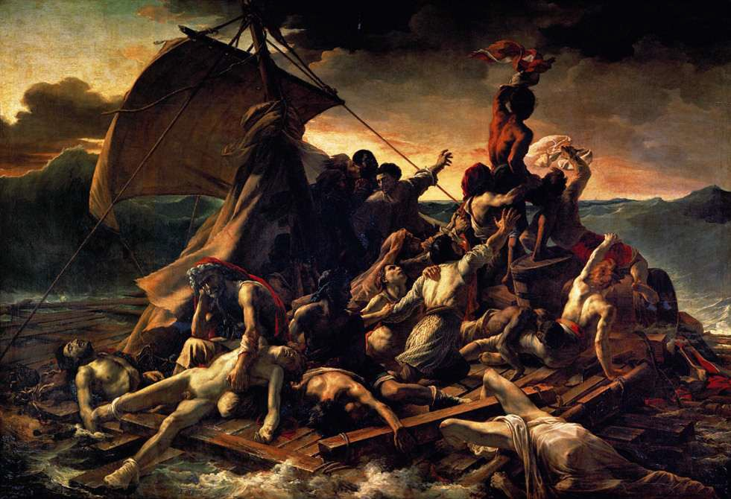
La balsa de la medusa
Géricault planteó un cuadro de casi cinco metros de alto y más de siete metros de ancho
La Balsa de la Medusa fue el cuadro insignia del movimiento romántico francés, por su tono apasionado y tétrico, con el hombre desconocido como protagonista absoluto de la historia

Slide 5
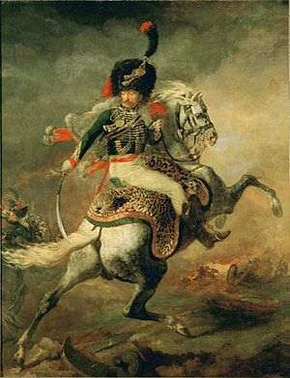
Oficial de la Guardia Imperial
La composición muestra una tremenda diagonal formada por el caballo encabritado. A su movimiento se opone en sentido contrario el cuerpo
Todos estos rasgos no hacen sino acentuar la impresión de fuerza desbocada, inmune al dominio del oficial.
El ambiente, por último, es típicamente romántico, en pleno campo de batalla, entre los restos de un cañón reventado, llamas al fondo y la silueta de más jinetes en sus caballos aterrorizados entre las nubes de humo de reflejos sanguinolentos

Slide 6
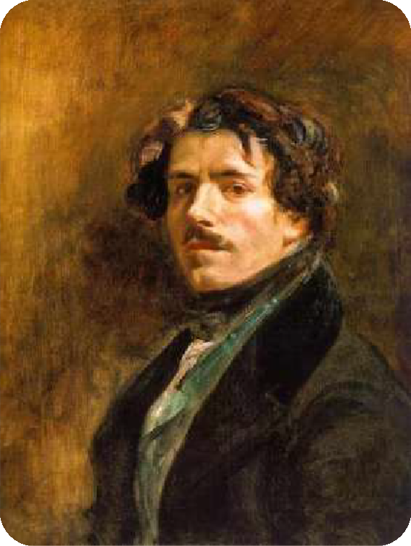

ROMANTICISMO: Eugèn Delacroix (1798 - 1863)
El "más moderno de los artistas", Delacroix despreciaba su época, odiaba el progreso y era conservador en sus gustos
Admira a : la Escuela Veneciana , Rafael ,Rubens, la luz
de Murillo
La elección de temas puramente contemporáneo, lo evidente de la tragedia, le sitúan como indiscutible cabeza del Romanticismo
Interés por Oriente, por lo exótico. Durante décadas, España y el norte de África serán lugares idóneos para buscadores de lo pintoresco
Delacroix forma parte de la delegación enviada por el gobierno francés ante el sultán de Marruecos,

Slide 7
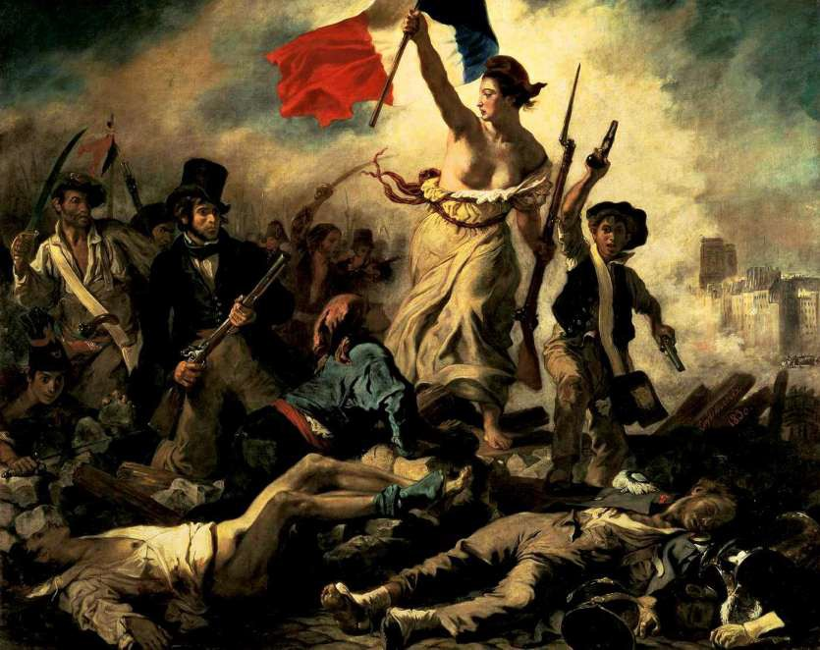
La libertad guiando al pueblo

Slide 8
La libertad guiando al pueblo
El tema de la obra es la insurrección parisina que tuvo lugar en 1830
La figura central de la mujer, que es alegoría de la libertad, lo es también de la
nación. Hay una estructura en forma de pirámide
Movimiento: por los gestos dramáticos, por la composición en diagonales, porque los personajes del primer plano avanzan sobre la quietud de los muertos
Para aumentar la tensión y el movimiento añadió contrastes y claroscuros.
El color para Delacroix no solo tenía un valor de representación, sino sobre todo un significado emocional propio
Influencia de Rubens (ondulaciones) y Caravaggio (tenebrismo). Luz irreal y dramática
Pincelada suelta. Predominio de las tonalidades ocres y grises frente al azul y rojo de la bandera

Slide 9
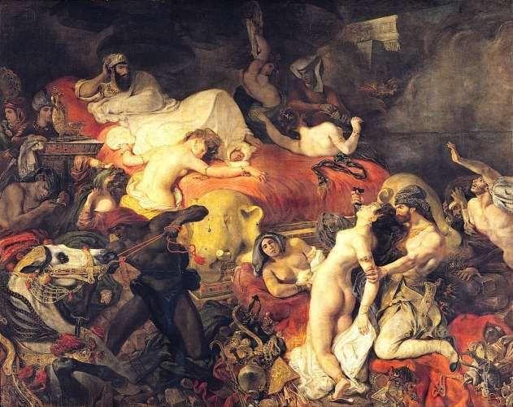
La muerte de Sardanápalo
Los escorzos, las diagonales, los fuertes contrastes de luz, las tonalidades oscuras contrastando con la claridad de los cuerpos desnudos o las expresiones de las figuras protagonizan una escena en la que la violencia generalizada choca con la tranquilidad del sátrapa.
Los detalles de las joyas (Escuela veneciana) y las calidades de las telas resaltan esta obra maestra
Gran influencia de Rubens de Miguel Ángel

Slide 10
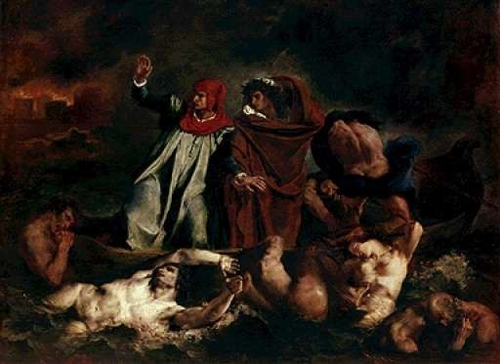
La barca de Dante

Slide 11
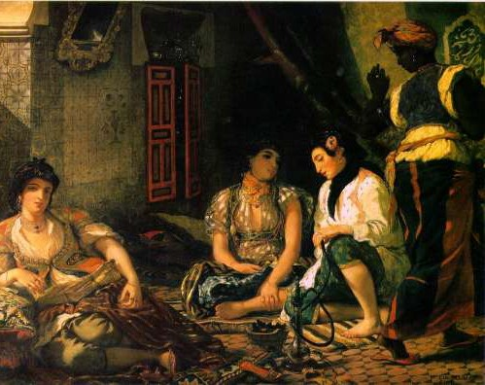
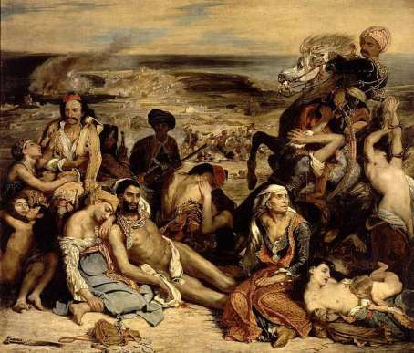
La batalla de Quíos
Mujeres en Argel

Slide 12
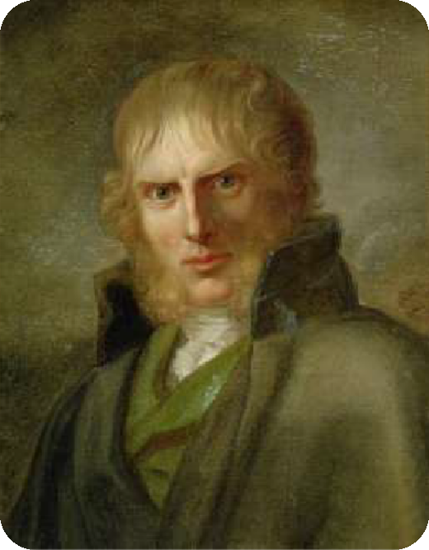

ROMANTICISMO: Friedrich, Caspar David
(1774 – 1840)
Friedrich visitó los numerosos parques de la ciudad creando este estilo de ruinas, iglesias góticas, monumentos funerarios y rocas en un tono sentimental y melancólico , que hoy podemos considerar plenamente románticos
En los paisajes, emplea motivos simbólicos como senderos, puentes, ríos, colinas lejanas, árboles y vistas de ciudades.
Hacía un marcado uso del contraste, simbólico, entre partes iluminadas y sombrías.
Motivos predominantes son: figuras solitarias, melancólicas, o árboles muertos,
Si los románticos franceses, para romper con el presente vuelven su mirada a la Antigüedad clásica, los pintores alemanes, como Friedrich y Runge, tornan la vista hacia el paganismo y el goticismo germánico.

Slide 13
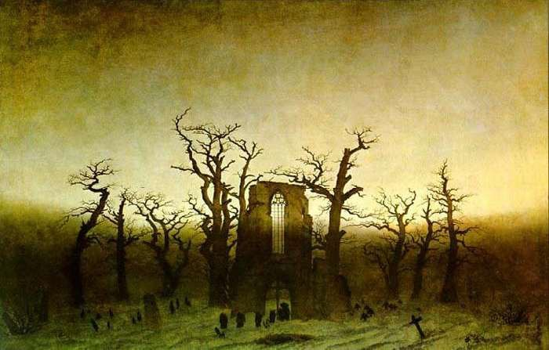
Abadía en el encinar

Slide 14
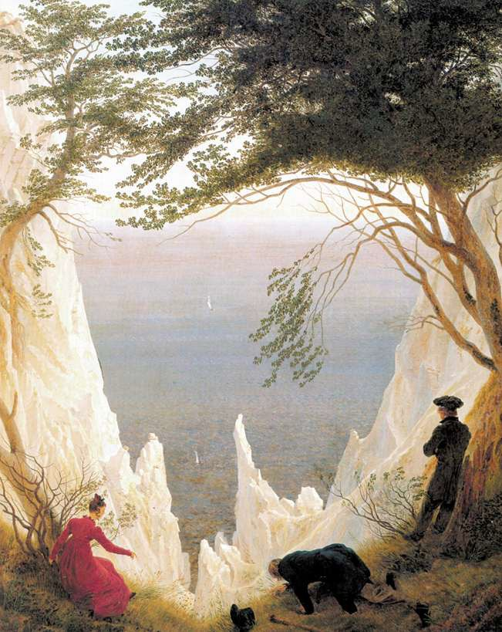
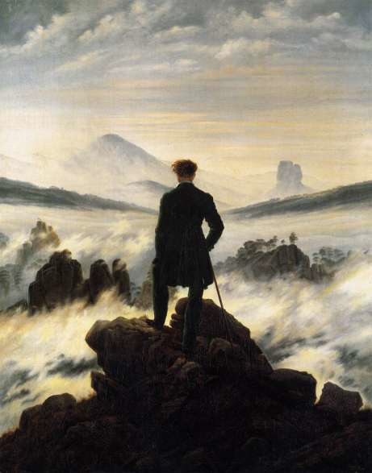
Rocas cretáceas en Rügen
El caminante ante el mar de niebla

Slide 15
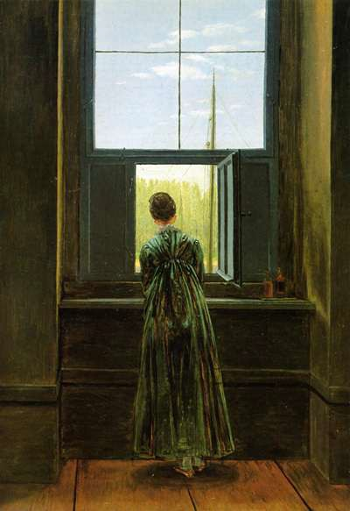
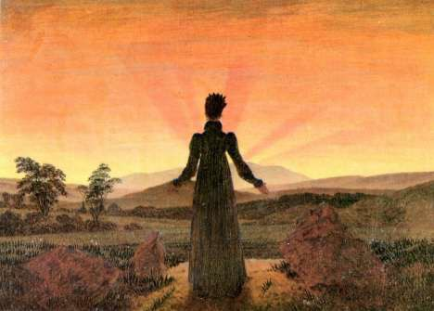
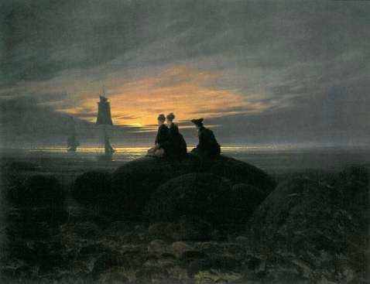

Slide 16
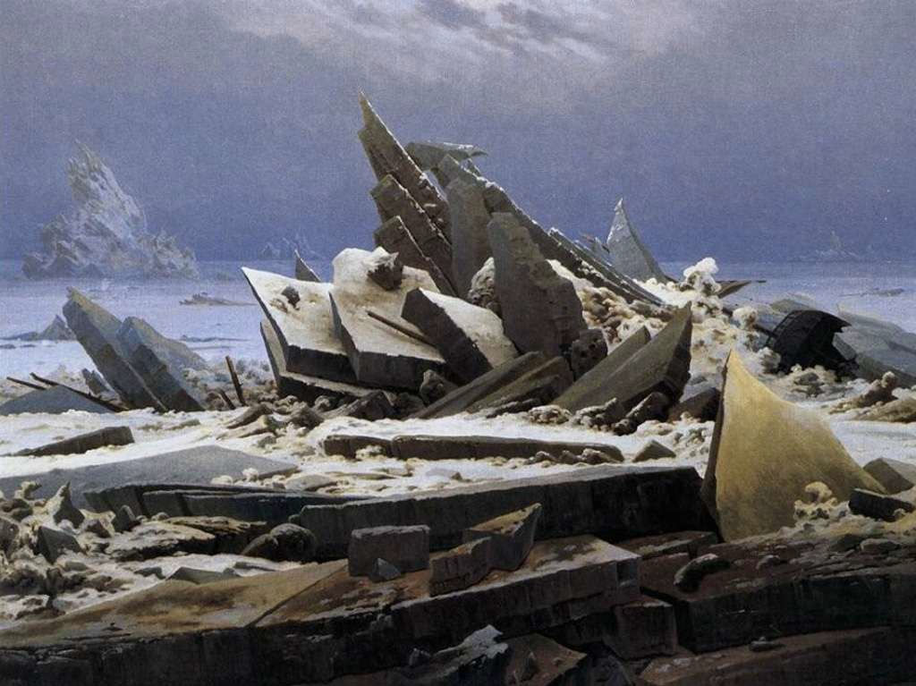
El Mar Helado
Friedrich había "descubierto la tragedia del paisaje".

Slide 17
El Mar Helado
El pintor rompe en ella con toda la tradición paisajista clásica a través de la
construcción espacial
En primer término, los bloques de hielo se superponen como las escaleras de un templo, en tres niveles; en segundo término se alza, imponente, una afilada masa de hielo según un eje diagonal. En uno de sus lados asoma la popa de una nave
No aparecen restos de vida humana ni supervivientes.
Su mástil sigue el mismo eje diagonal de la composición.
Sobre la escena, abriéndose paso sobre el cielo de impenetrable azul oscuro, asoma una luz que cae directamente sobre la masa central y deja en penumbra el primer plano.

Slide 18
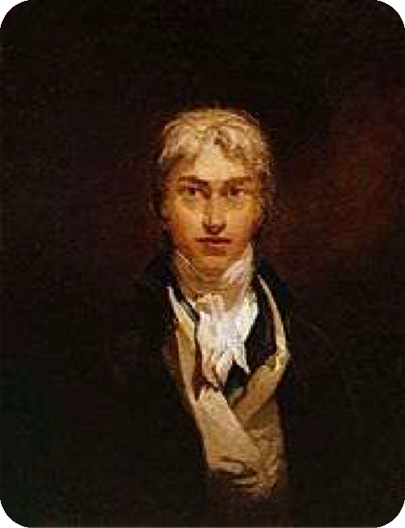

ROMANTICISMO : W. Turner 1775 - 1851
Acuarelista y pintor al óleo interesado por la luz y el paisaje.
Es un pintor romántico que se interesa por el poder terrorífico de la naturaleza sobre el hombre.
Fuegos, naufragios, tempestades, grandes abismos y montañas son sus temas sacados de sus viajes a los Alpes, Escocia, Italia.
Sus fuentes de inspiración estarán en Rembrandt, Poussin y Claudio de Lorena.
La humanidad no es más que un conjunto de peones de la Naturaleza.
Se centró en la luz pura, en los colores del reflejo.
Los objetos son vagamente reconocibles.
Tuvo influencia en el impresionismo y en la abstracción.
Impresionismo
34

Slide 19
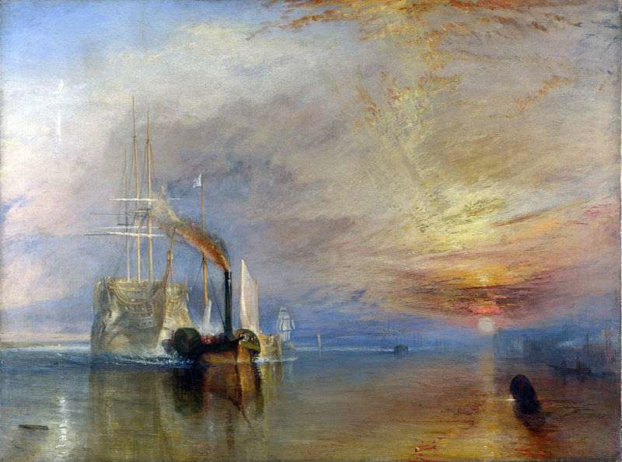
El temerario remolcado a dique seco
Impresionismo
35

Slide 20
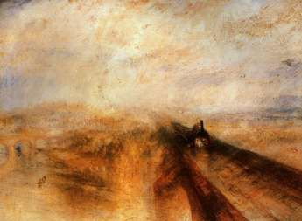
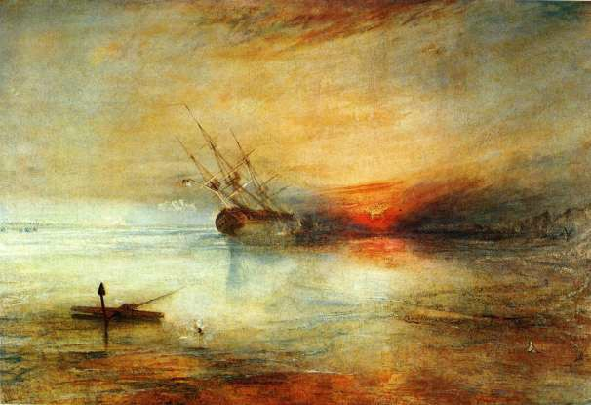
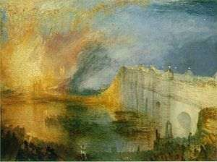
Barco eslavo
Lluvia, vapor y velocidad,
Impresionismo
36

Slide 21
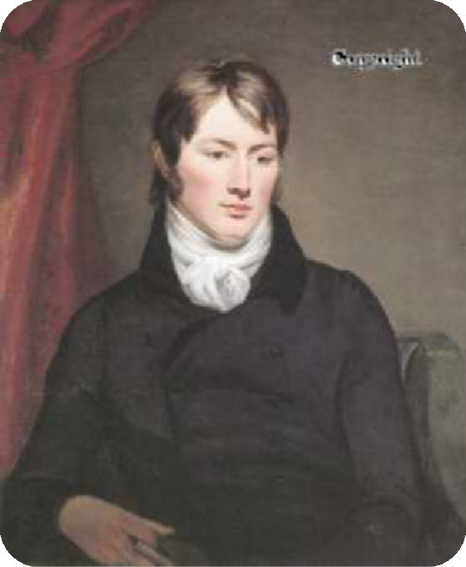

ROMANTICISMO: Constable, John
(1776 – 1837)
Admiración por los paisajistas holandeses del Barroco, especialmente Ruysdael y Hobbema, animándole a trabajar del natural
Constable se convirtiera en un claro precedente para el nacimiento del impresionismo tanto por su interés por las luces como por su afición por captar el paisaje directamente del natural
Minuciosidad naturalista ; por los efectos de la luz y la atmósfera sobre el agua, el cielo o las hojas de los árboles.
La muerte de su esposa va a dejar paso a visiones cargadas de melancolía y de expresividad, en las que los colores se hacen más oscuros y las pinceladas más abocetadas

Slide 22
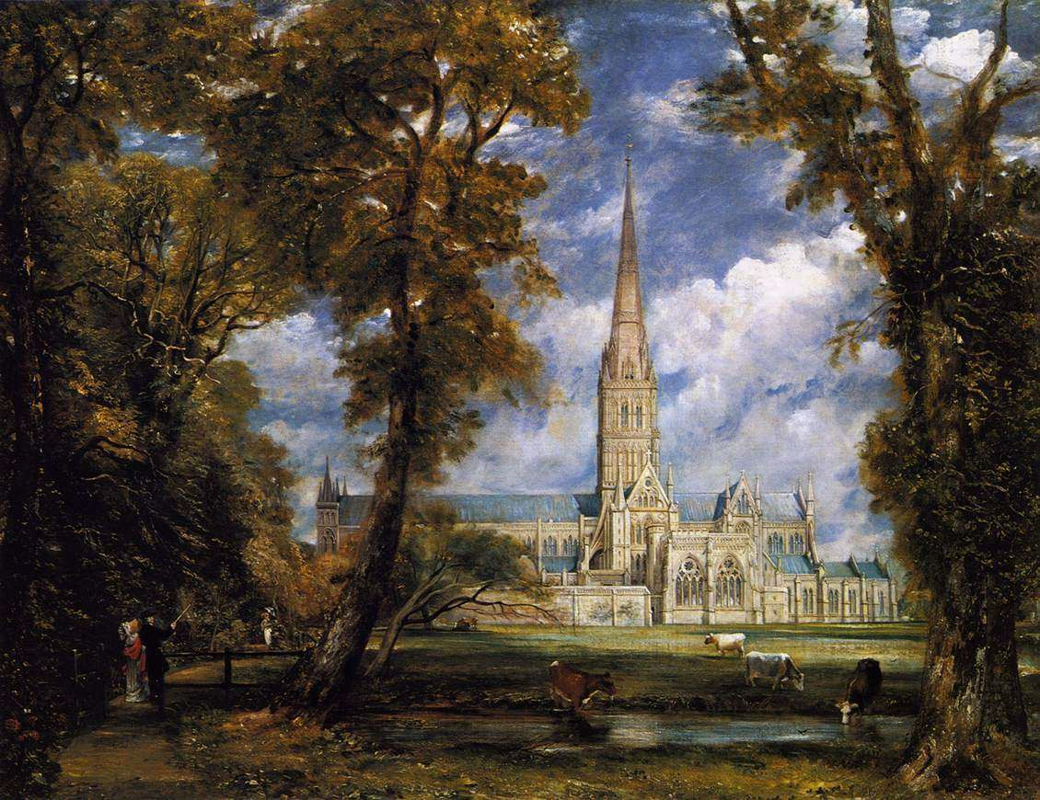
Catedral de Salisbury

Slide 23
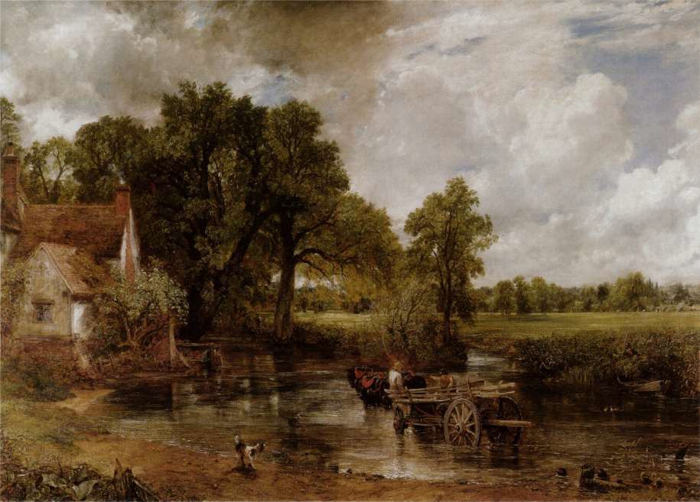
El carro de heno

Slide 24
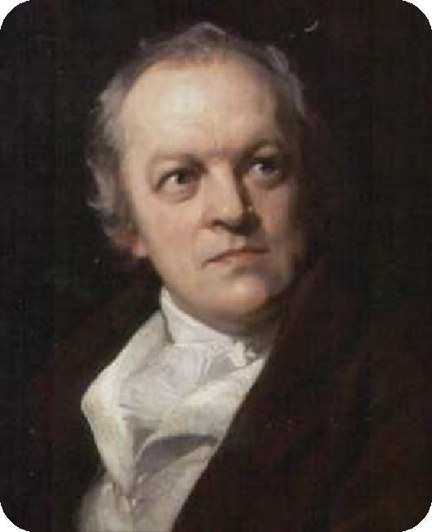

ROMANTICISMO: Blake, William (1757 – 1827)
Blake escribía poesías y los imprimía, ilustrándolos con grabados que él mismo realizaba.
Blake tenía una mente muy imaginativa y con una gran capacidad para crear sueños, en donde aparecían otros mundos sacados de sus lecturas sobre la Antigüedad.
Las figuras musculosas de Miguel Angel influyeron en su estilo, sin embargo , se diferencia de este en que Blake marca mucho las líneas y los cuerpos tienen una gran flexibilidad y movimiento.

Slide 25
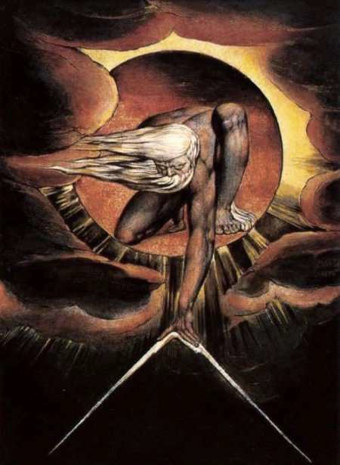
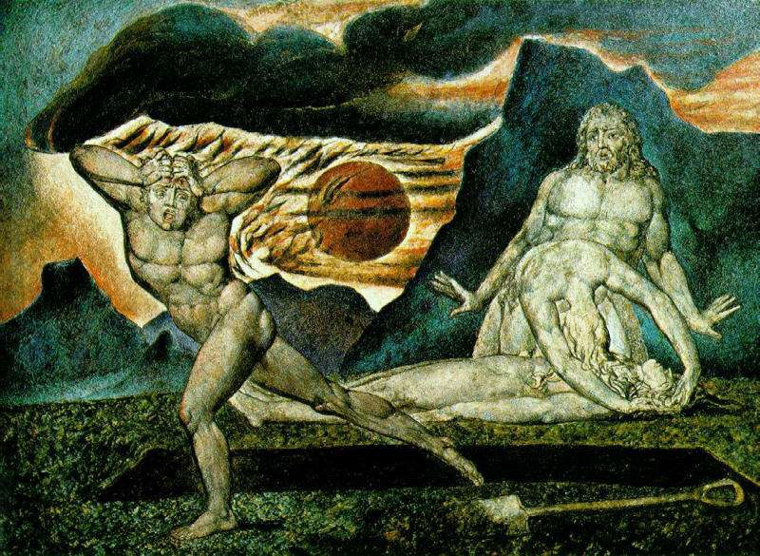
Dios como arquitecto
Cuerpo de Abel encontrado por Adán y Eva

Slide 26
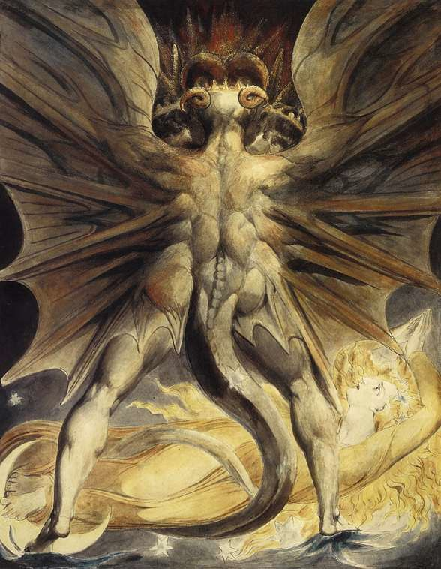
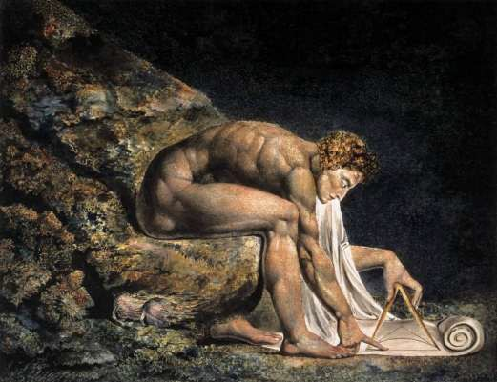
Newton
Dragón rojo

